Slide 1
TEMA:
DOMINIO DEL UNIVERSO: REGISTRO CIVIL
OBJETIVO:
Poner en practica los conocimientos obtenidos al realizar algunas consultas mediante bases de datos
Universidad Laica Eloy Alfaro de Manabí
Carrera Tecnología de la Información
Gestión de Base de Datos
Estudiante: Curso: 5”A”
Fuente: Propia

Slide 2
Índice
Universo del Discurso
Entidades
Modelo Conceptual
PostgreSQL: Crear Tablas
PostgreSQL: Insertar Datos
PostgreSQL: Consultas
Link: Codigo GitHub
Conclusiones

Slide 3
Universo del Discurso
Índice
El registro civil de la cuidad de Manta encargado de las inscripciones registrales ha solicitado un sistema informático para poder brindar una mayor facilidad y seguridad sobre una situación que el usuario realiza en cualquier operación del registro civil.
El registro civil cuenta con usuarios de los cuales se obtiene la cédula, nombre, apellido, fecha de nacimiento, correo, celular y detalle el cual va a realizar. Así mismos datos del empleado el cual consta con cedula, nombre, apellido, dirección, celular y en este se incluye el tipo de trabajo que realiza sean de registros de nacimiento, matrimonios, defunciones o representaciones legales. También el modelo de datos contiene a los 4 administradores que administran cada una de las áreas de trabajo en este caso el de nacimientos dónde se registran abortos, filiación, nombres y nacionalidad, el de matrimonios dónde se encuentra también divorcios, defunciones y representaciones legales.
Además, se debe tener en cuenta que al realizar un divorcio se debe conocer si el matrimonio contiene niños en caso de ser así se debe definir una pensión en este caso será del 30% si el niño es menos de 10 años, en caso de que sea mayor será el 40%, así mismo un régimen de visita para que el padre pueda visitar al niño.

Slide 4
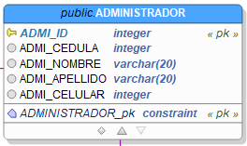
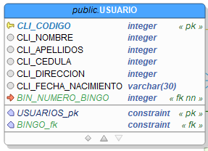
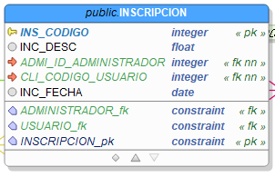
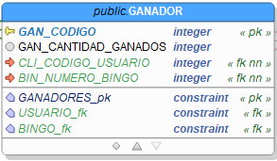
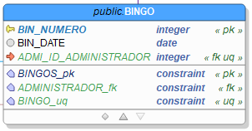
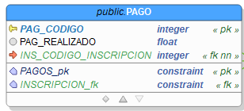
Entidades
Índice

Slide 5
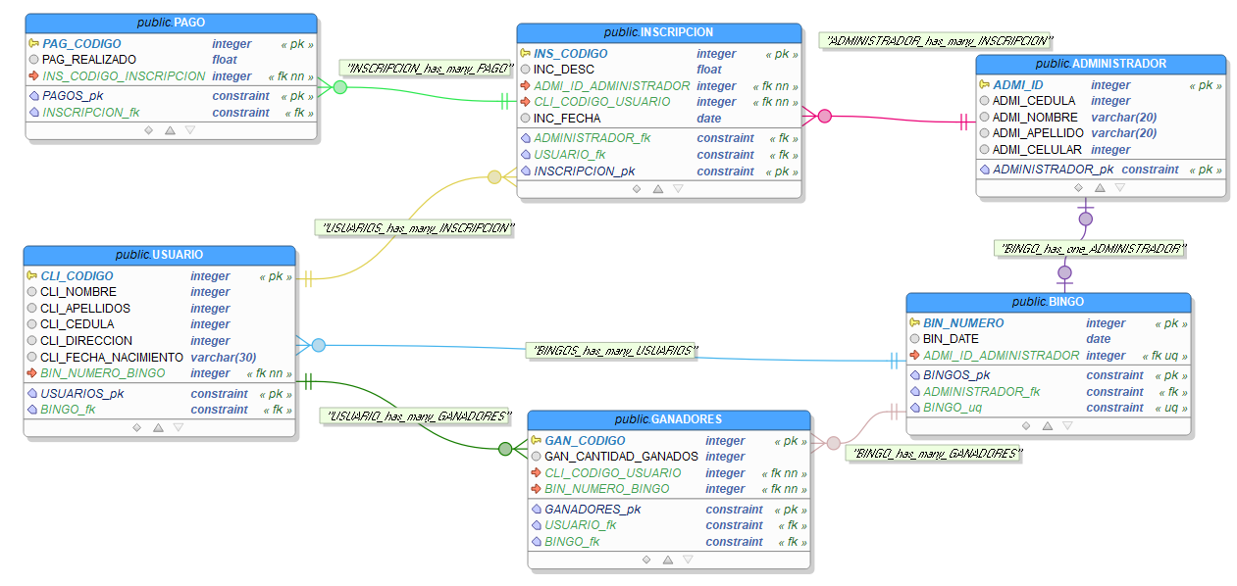
Modelo Lógico/Relacional
Índice
Link: Modelo de Datos

Slide 6
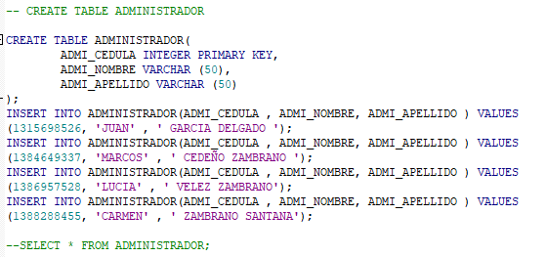
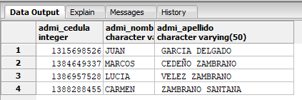
PostgreSQL: Crear Tablas
Índice
Link: Código

Slide 7
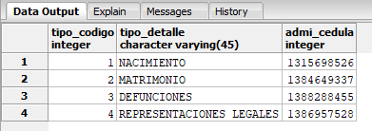
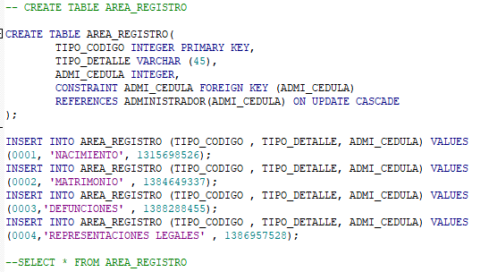
PostgreSQL: Crear Tablas
Índice
Link: Código

Slide 8
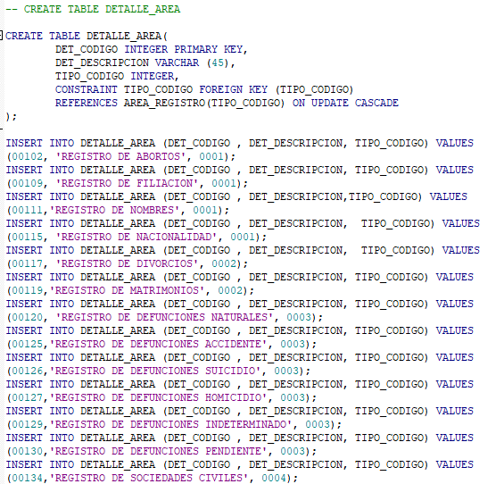
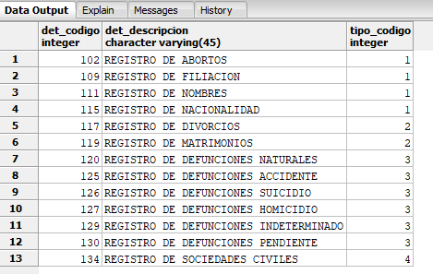
PostgreSQL: Insertar datos
Índice
Link: Código

Slide 9
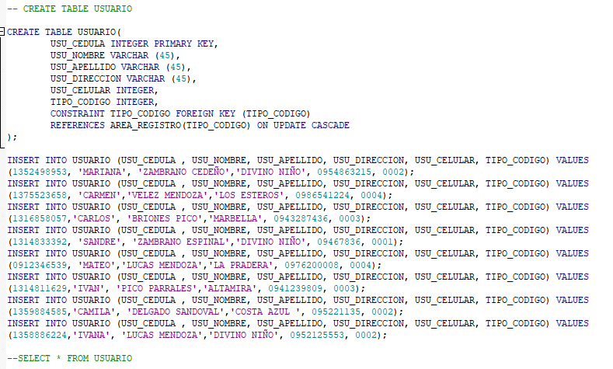
PostgreSQL: Insertar datos
Índice
Link: Código

Slide 10
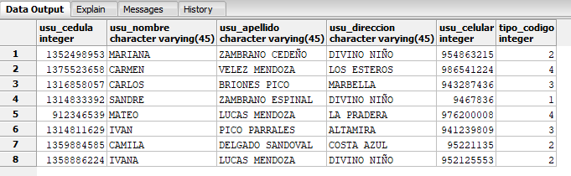
PostgreSQL: Insertar datos
Índice
Link: Código

Slide 11
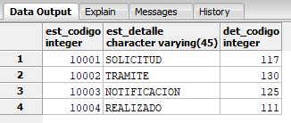
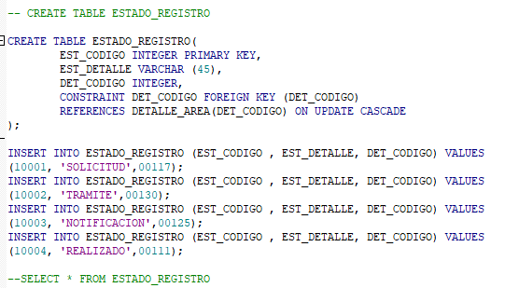
PostgreSQL: Insertar datos
Índice
Link: Código

Slide 12
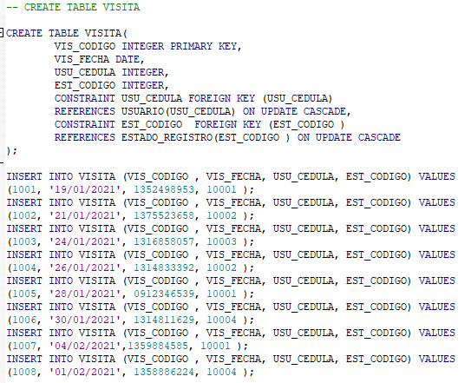
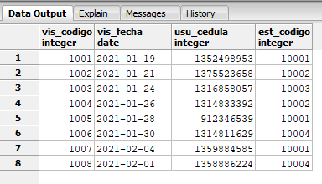
PostgreSQL: Insertar datos
Índice
Link: Código

Slide 13
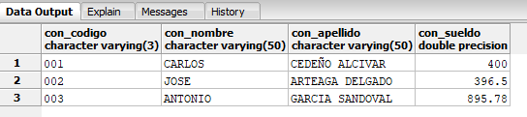
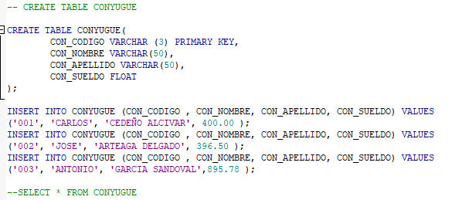
PostgreSQL: Insertar datos
Índice
Link: Código

Slide 14
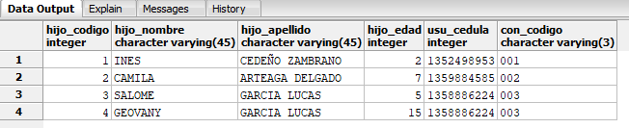
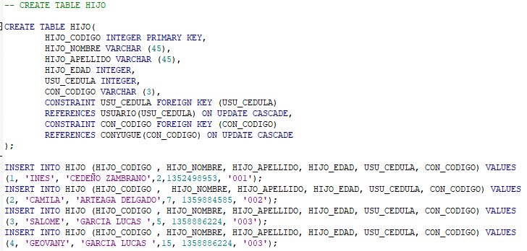
PostgreSQL: Insertar datos
Índice
Link: Código

Slide 15
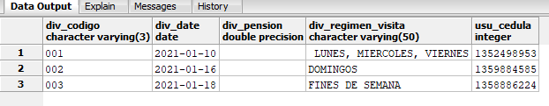
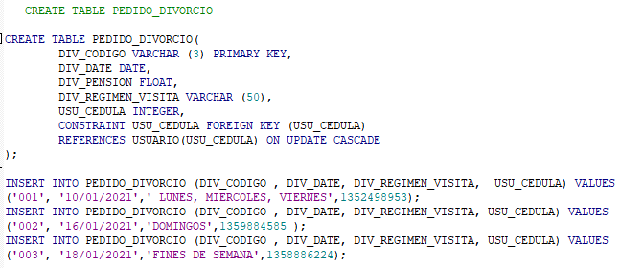
PostgreSQL: Insertar datos
Índice
Link: Código

Slide 16
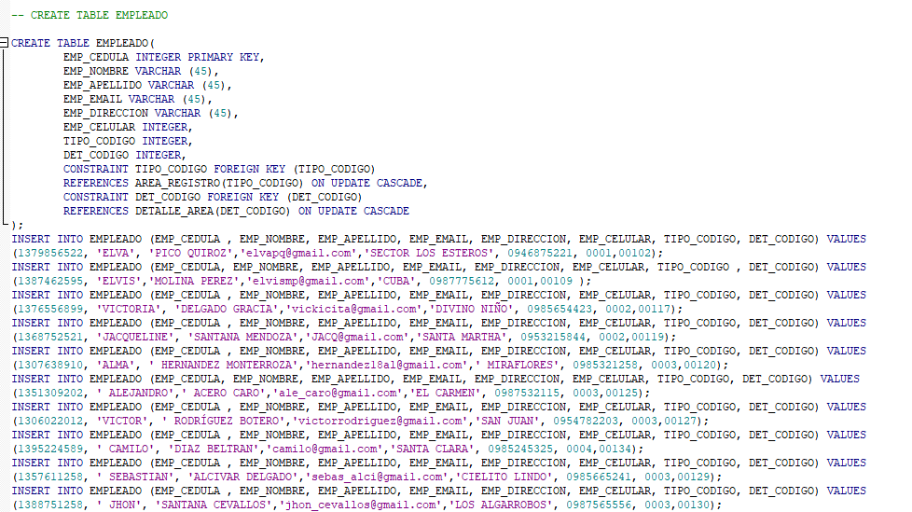
PostgreSQL: Insertar datos
Índice
Link: Código

Slide 17
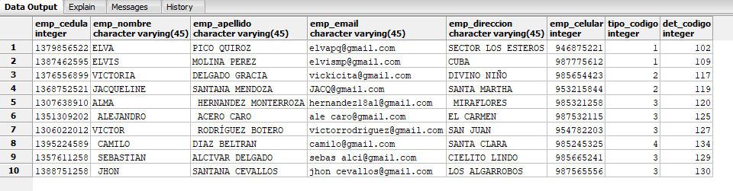
PostgreSQL: Insertar datos
Índice
Link: Código

Slide 18
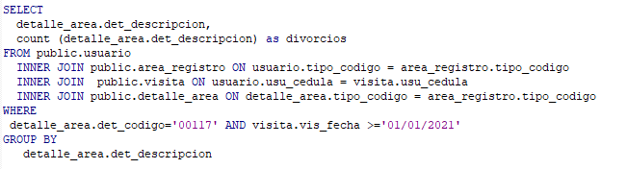

PostgreSQL: Consultas
Índice
Mostrar cuantos divorcios se realizaron durante el año.
Link: Código

Slide 19
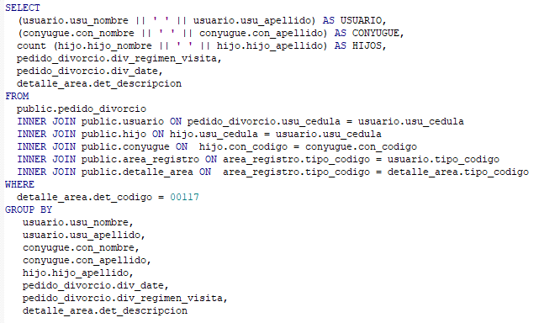
Índice
PostgreSQL: Consultas
Mostrar el total de hijos que tiene cada una de las parejas las cuales se divorcian en el cual incluya los nombres completos de los padres , el régimen de visita y la fecha en la cual se realiza el tramite
Link: Código

Slide 20
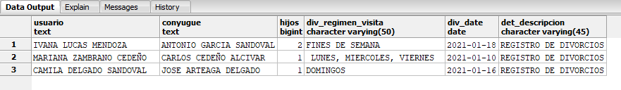
Índice
PostgreSQL: Consultas
Link: Código

Slide 21
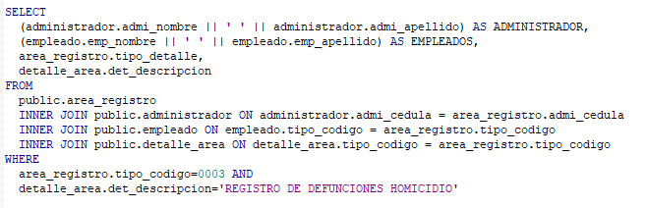
Índice
PostgreSQL: Consultas
Mostrar a un administrador de un área específica con los correspondientes empleados que administra.
Link: Código

Slide 22
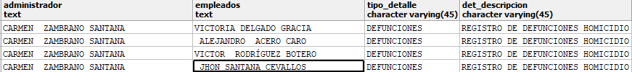
Índice
PostgreSQL: Consultas
Link: Código

Slide 23
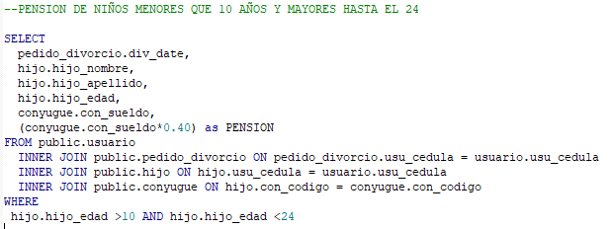
Índice
PostgreSQL: Consultas
Mostrar el saldo de la pensión de cada uno de los niños de los cuales los padres se han separado con la edad del niño y la fecha en la que se realiza el tramite
Link: Código

Slide 24

Índice
PostgreSQL: Consultas
Link: Código

Slide 25
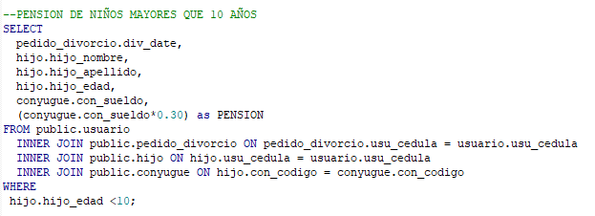
Índice
PostgreSQL: Consultas
Link: Código

Slide 26
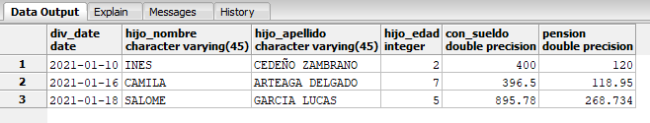
Índice
PostgreSQL: Consultas
Link: Código

Slide 27
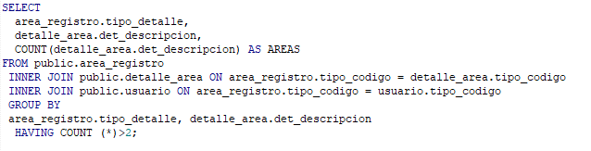
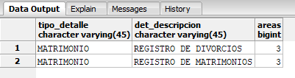
Índice
PostgreSQL: Consultas
Mostrar el total de las areas mayores de las cuales acudieron los usuarios incluyendo el detalle del área a la cual acudió el usuario
Link: Código

Slide 28
Índice
Link: Codigo github
https://github.com/Joss2008/DominiodelDiscurso/blob/main/DominioUniversoBingo.sql
Link: Código

Slide 29
Conclusiones
Índice

Slide 30
Gracias
Índice

